Slide 1
Le constat
Autonomie alimentaire élevage bovin
Comment faire le tri de ces résultats ?
Comment trouver une information fiable, « expertisée » ?
Etre sûr de la cible éleveur ?

Slide 2
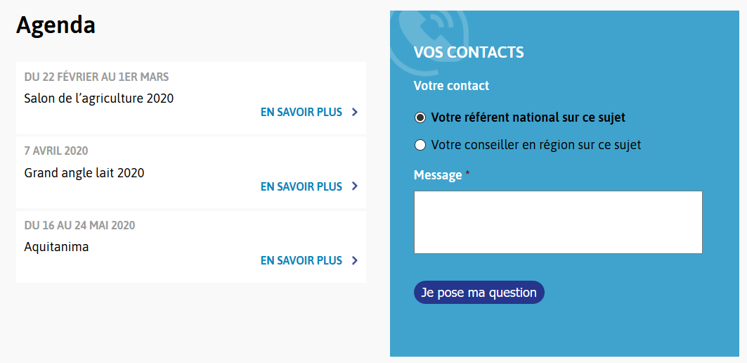
Ok Eleveur c’est…
Des fiches
Des vidéos
Des outils
Des communautés
Agenda
Question expert

Slide 3
Ok Eleveur en quelques chiffres…
90 contributeurs et experts
349 pages
800 fiches
80 outils
205 conseillers en région et département
Des événements mis à jour régulièrement

Slide 4
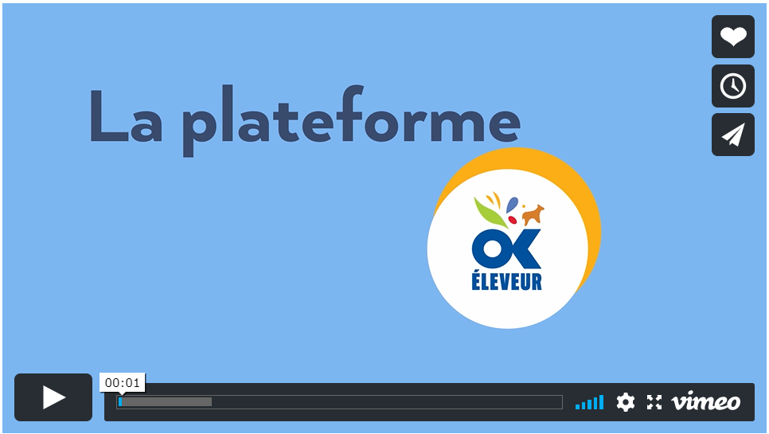
La preuve en image
Notes:
https://vimeo.com/417137629

